Slide 1
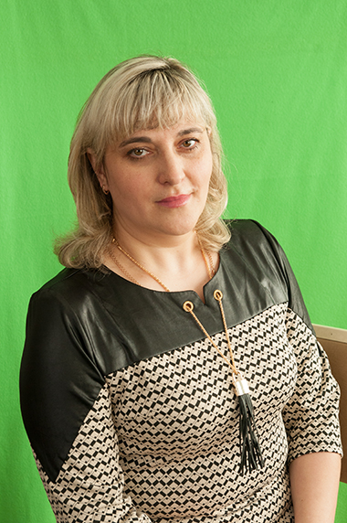
Кто научит доброте?
БДОУ г. Омска «Центр развития ребенка – детский сад №302»
Воспитатель: Гребенщикова Марина Александровна
Воспитатель: Зырянова Елена Сергеевна

Slide 2
В детстве человек должен пройти школу воспитания добрых чувств и, именно, в детстве, закладывается нравственный фундамент личности. Человеческая доброта, милосердие, умение радоваться и переживать за других людей создают основу человеческого счастья.

Slide 3
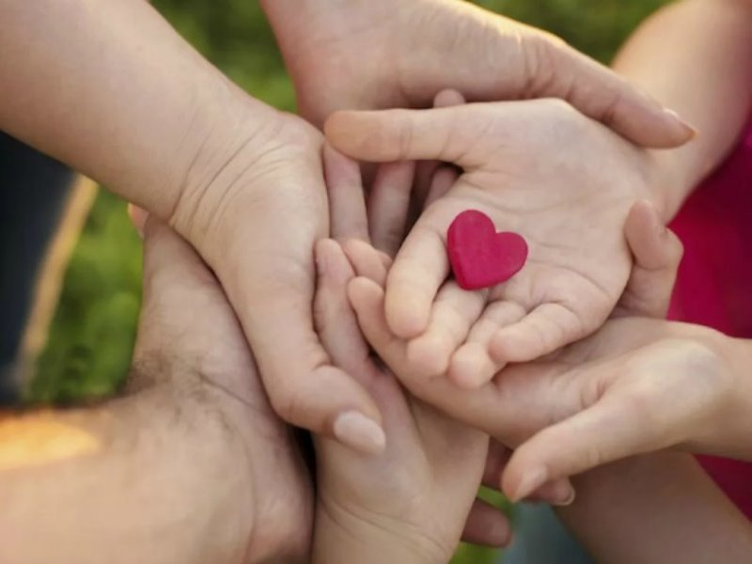
Доброта — это отнюдь не слабость. Показывая ребёнку свой положительный пример отношения к людям, животным, природе, мы ориентируем на такое же поведение и ребёнка.

Slide 4
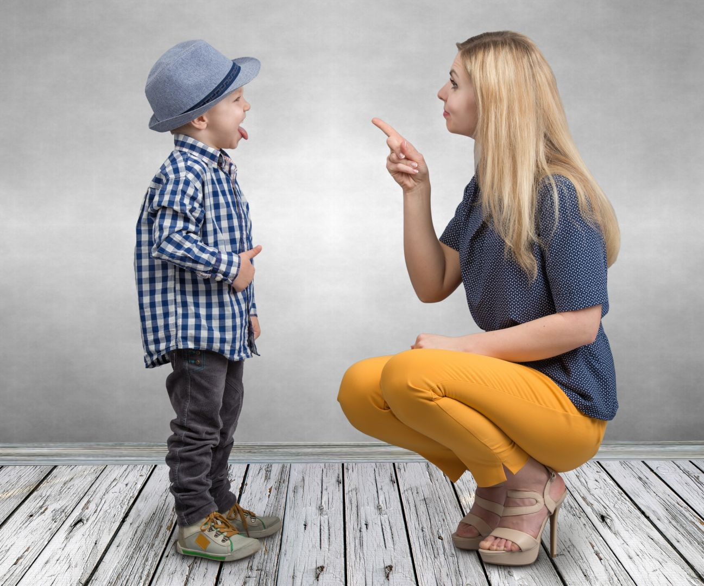
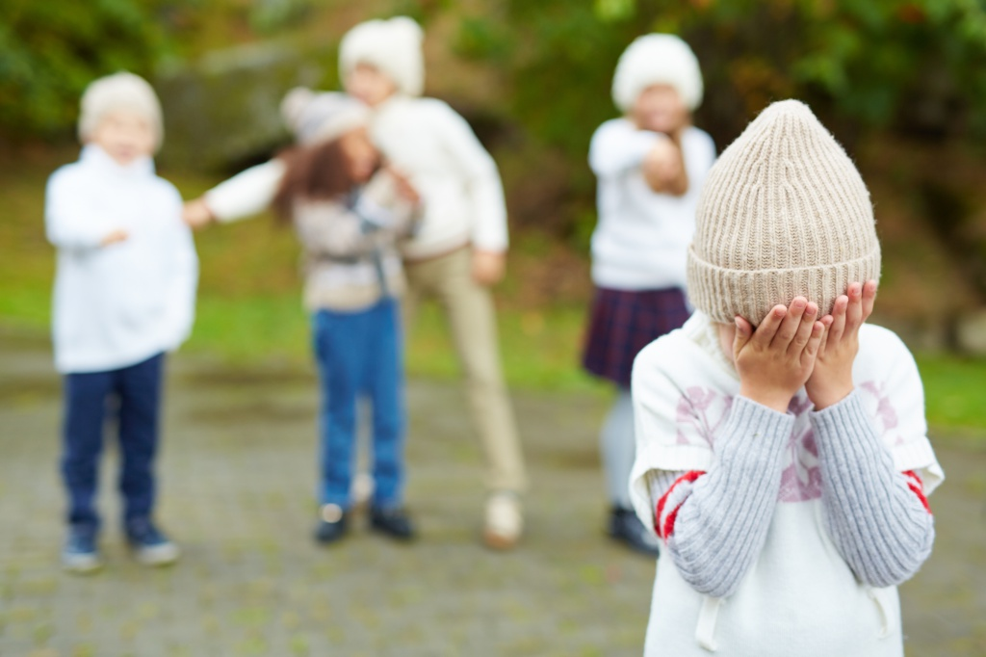
К большому сожалению, показательной чертой нашего времени является детская жестокость. Всё чаще мы узнаём, как дошкольники жестоки друг к другу, грубы со сверстниками и воспитателями, хамят родителям.

Slide 5
В.А. Сухомлинский утверждал: «Добрые чувства должны уходить своими корнями в детство… Если добрые чувства не воспитаны в детстве, их никогда не воспитать, потому что подлинно человеческое утверждается в душе одновременно с познанием первых и важнейших истин. В детстве человек должен пройти эмоциональную школу – школу воспитания добрых чувств».

Slide 6
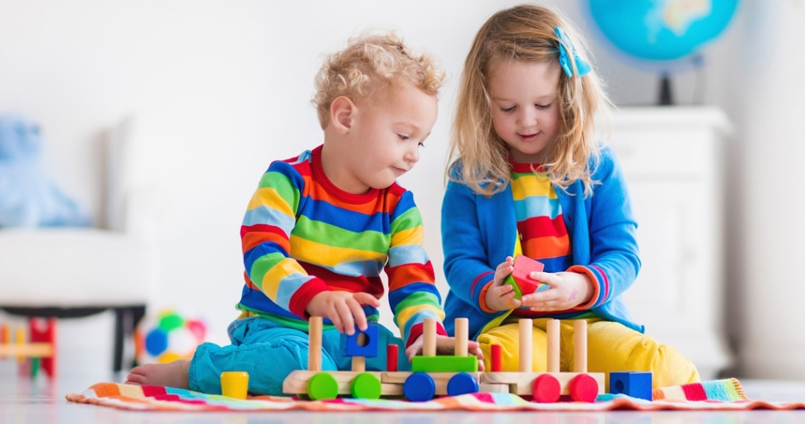
Какие мы – такими станут и наши дети
С 2 до 5 лет у малыша активно развивается эмоциональная сфера: впервые проявляются такие эмоции как любовь, жалость, сочувствие

Slide 7
Задача родителей - создавать и постоянно поддерживать в семье атмосферу любви, доброты, милосердия и взаимопомощи. Лучший урок доброты – собственный пример.

Slide 8
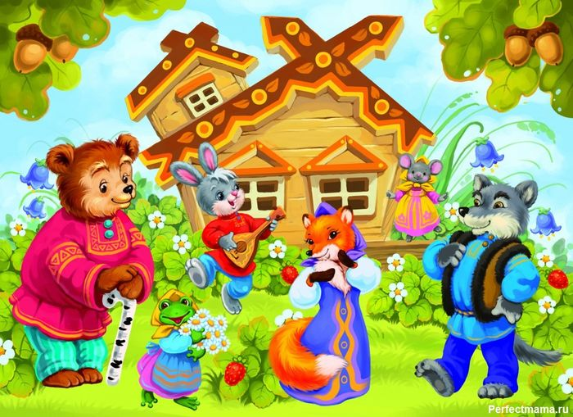
Отличный способ воспитать доброго ребёнка – это совместный просмотр добрых мультфильмов и чтение сказок с последующим их обсуждением. Ребенок впервые узнает из сказок, что вокруг него существует какая-то другая жизнь.

Slide 9
Сказки – это понятный для ребёнка язык, с помощью которого он лучше будет понимать уроки нравственности.
Ищите в сказках незаметное добро. Поощряйте стремление малыша пожалеть злодея: пусть малыш поверит в то, что всегда можно всё исправить.

Slide 10
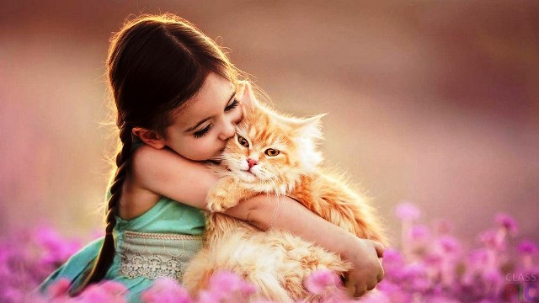
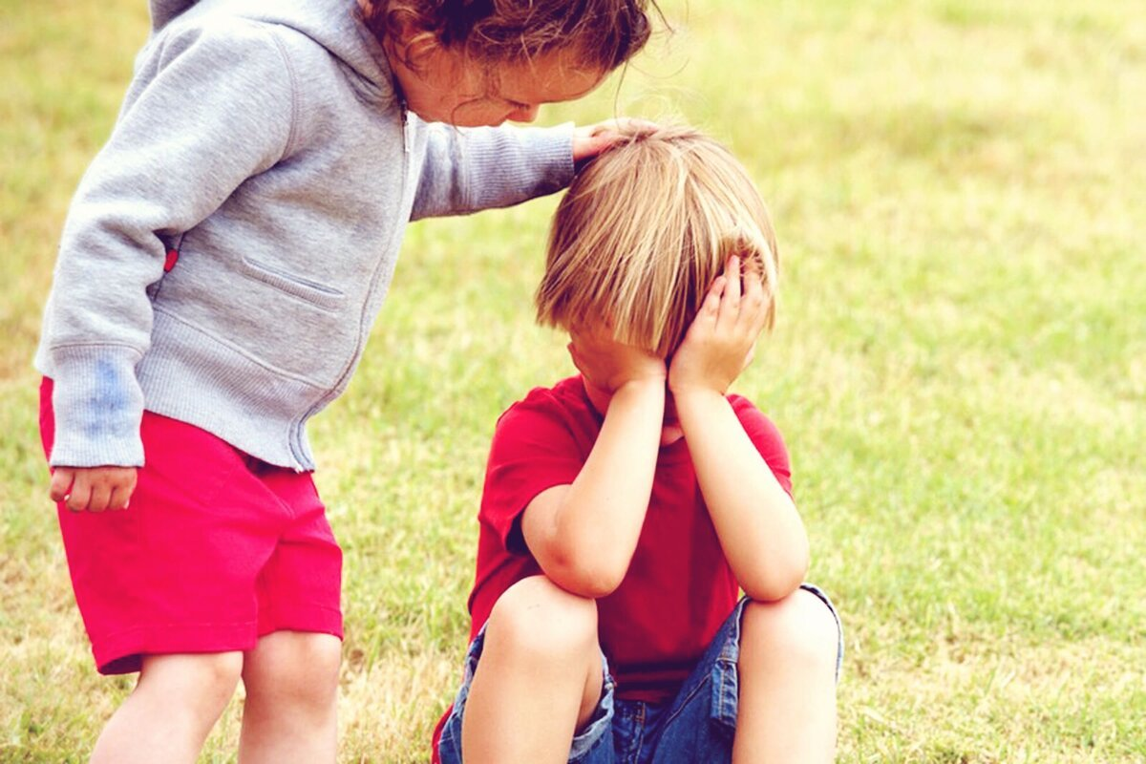
Доброта формируется в семье
Учите ребёнка помогать нуждающимся и слабым, заботиться о близких, не обижать младших и животных. Воспитывайте умение делать добро каждый день. Становясь добрее и милосерднее, ребёнок правильно развивается эмоционально, благодаря чему формируются такие чувства как ответственность и отзывчивость. Посейте в малыше любовь, так вы сможете вырастить хорошего человека.

Slide 11
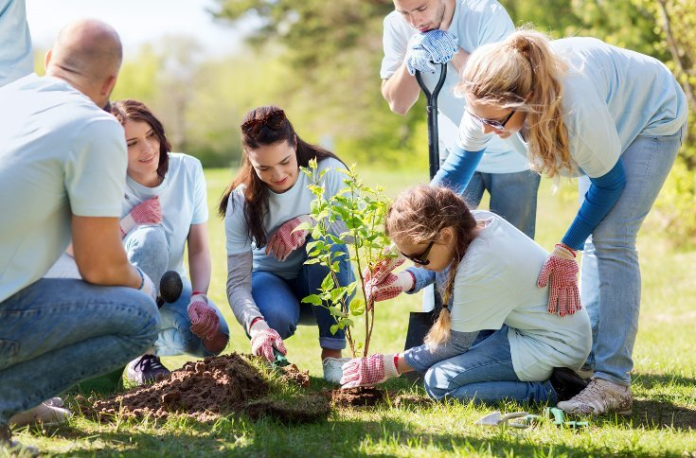
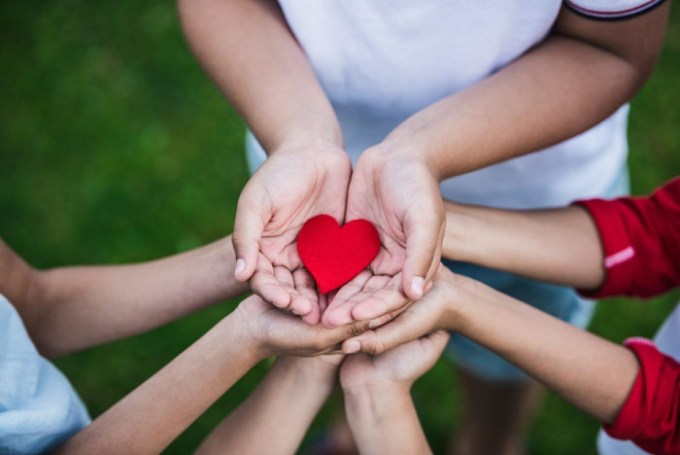
Формирование чувства доброты у дошкольников происходит постепенно.
И кто же научит их быть добрее? Конечно же самым важным моментом в воспитании доброты у ребенка, на мой взгляд, является личный пример самих родителей. Авторитет родителей у ребенка всегда стоит на первом месте.

